Slide 1

Несовершенная конкуренция

Slide 2
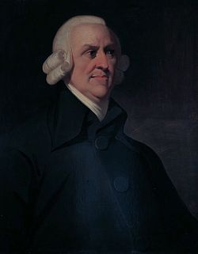
Монополисты, наблюдая за тем, чтобы рынок постоянно находился в ненасыщенном состоянии,... продают свои товары по цене, превышающей естественную, увеличивают таким способом свои доходы, будь они в виде зарплаты или прибыли.
Адам Смит (Adam Smith)
Адам Смит
(05.06.1723-17.07.1790 гг.)

Slide 3




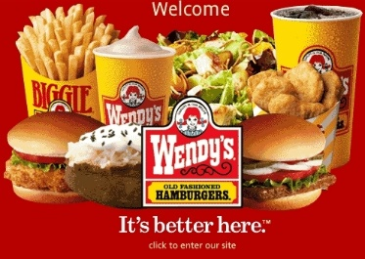
В современной экономике модель рынка совершенной конкуренции встречается довольно редко: она представляет собой "идеал", к которому многие стремятся, но редко кому удается его найти. При покупке автомобиля у компании Ford или Toyota, гамбургеров в McDonald's или Wendy's, компьютера у IMB или Apple, вы становитесь клиентом достаточно крупных предприятий, которые имеют определенной влияние на рыночную цену.
Большинство рынков в современной экономике, в действительности, находятся под влиянием нескольких крупных компаний, чаще всего двух или трех. Добро пожаловать в реальный мир - мир несовершенной конкуренции!

Slide 4
Виды несовершенной конкуренции.
В этой и следующей главе мы изучим основные виды несовершенной конкуренции- монополию, олигополию и монополистическую конкуренцию. Вы узнаете, что при определенном уровне развития технологии цены выше, а объемы выпуска ниже на рынке с несовершенной конкуренцией, чем на рынке с совершенной конкуренцией.
Но кроме недостатков существуют и преимущества: крупные предприятия получают экономию от крупномасштабного производства и внедряют большую часть тех инноваций, которые обеспечивают долговременный экономический рост. разобравшись в том, как функционируют рынки в условиях несовершенной конкуренции, вы, безусловно, поймете причины сосуществования различных рыночных структур в современной экономике.

Slide 5

Напоминаем вам значение термина "совершенная конкуренция".
Вы уже знаете, что рынок совершенной конкуренции состоит из предприятий, которые слишком малы, чтобы оказывать влияние на рыночную цену. Поэтому конкурентное предприятие может продать всю свою продукцию лишь по рыночной цене, сложившейся на данный момент, независимо от количества произведенных им товаров.
Следовательно, снижение цены на рынке совершенной конкуренции не имеет смысла. Более того, если же продавец завысит рыночную цену, он не сможет ничего продать, поскольку покупатели отдадут предпочтение конкурентам, предлагающим товары по более низким ценам.

Slide 6
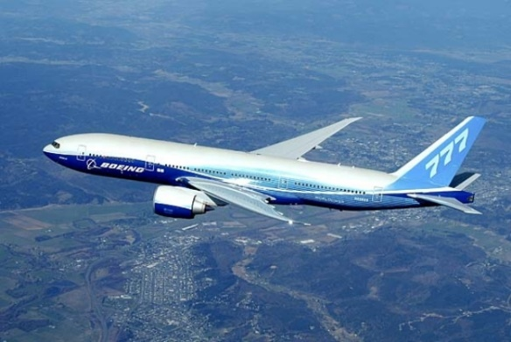
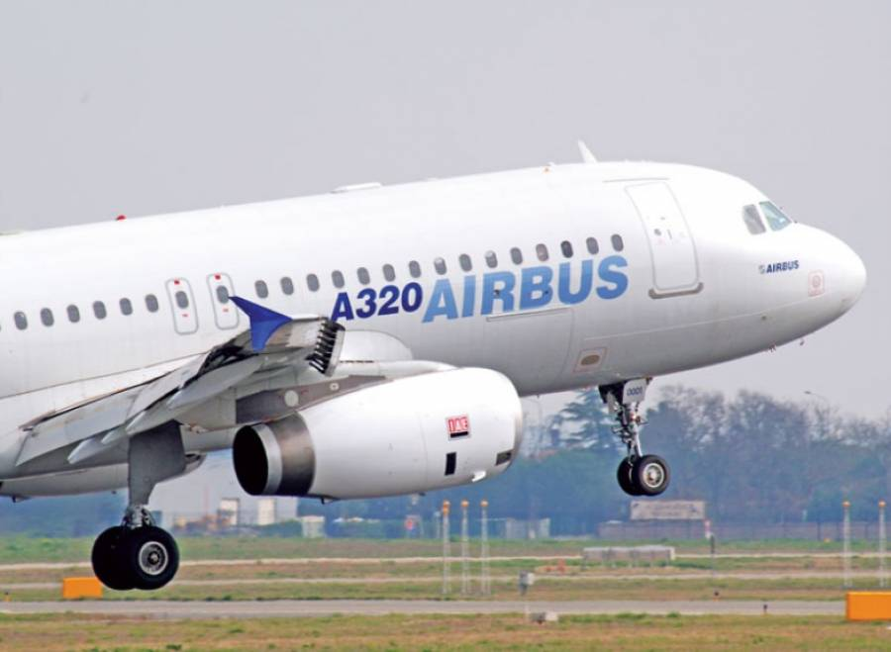
Если строго придерживаться данного четкого определения, немногие рынки в экономике США можно классифицировать как совершенно конкурентные.
Подумайте, что из нижеперечисленного продается на совершенно конкурентных рынках: самолеты, алюминий, автомобили, сухие завтраки, жевательная резинка, сигареты, электроэнергия, холодильники, пшеница.
В любом случае не самолеты, не алюминий и не автомобили. До Второй мировой войны алюминий производила лишь одна компания - Alcoa. На сегодняшний день ситуация не так уж сильно изменилась: три четверти всего выпускаемого алюминия в США производят четыре крупнейших предприятия. Мировой рынок самолетов гражданской авиации представлен только двумя компаниями- Boeing и Airbus.

Slide 7

В автомобильной промышленности пять крупнейших производителей (среди них- Toyota и Honda) завоевали 80% рынка легковых автомобилей и легковых грузовых автомобилей США.
А что происходит на рынках таких товаров, как аккумуляторы, сухие завтраки, жевательная резинка, сигареты и холодильники?
На рынках этих товаров контроль осуществляется несколькими крупными компаниями. Под определение рынка совершенной конкуренции не подходит и рынок электроэнергии.
Потребность большинства городов в электроэнергии обеспечивается, как правило, одной компанией, которая производит и продает электроэнергию. Немногие могут позволить себе обладать собственным генератором или ветряной электростанцией.

Slide 8
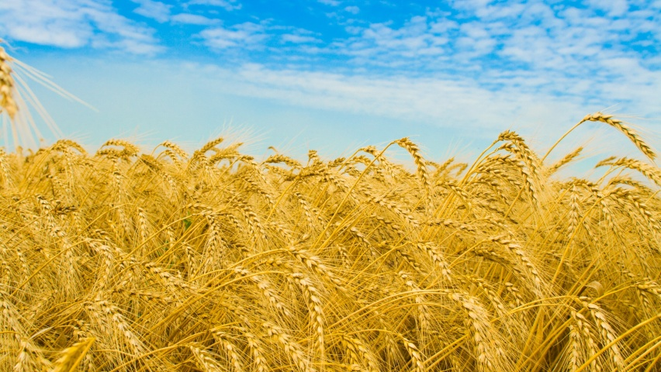
Из всех вышеперечисленных товаров один лишь рынок пшеницы подходит под наше строгое определение совершенной конкуренции.
Вся остальная продукция, от автомобилей до сигарет, не отвечает критериям совершенной конкуренции по одной простой причине: некоторые предприятия в отрасли могут оказывать влияние на цену, изменяя объемы продаж.
Другими словами, такие предприятия могут частично контролировать цены на производимый ими товар.

Slide 9

Признаки несовершенной конкуренции
Если предприятие в состоянии заметно влиять на рыночную цену своего товара, можно сказать, что оно является "субъектом несовершенной конкуренции".
Несовершенная конкуренция превалирует в отрасли в том случае, когда отдельные производители имеют некоторую "власть" над ценой своего товара.

Slide 10
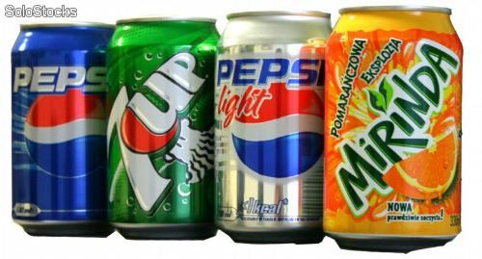
Несовершенная конкуренция не предполагает абсолютного контроля одного предприятия над ценой производимого им продукта.
Возьмем, к примеру, рынок безалкогольных напитков, значительная доля которого принадлежит компаниям Coca-Cola и Pepsi, а из этого следует, что на нем преобладает несовершенная конкуренция.
Если средняя цена газированного напитка на рынке составляет 75 центов, Pepsi может назначить цену в размере 70 или 80 центов, сохраняя при этом жизнеспособность, однако едва ли она установит цену 40 долл. или 10 центов за банку, поскольку при этих ценах она будет вынуждена выйти из бизнеса.
Как мы видим, субъект несовершенной конкуренции имеет лишь некоторую свободу действий при осуществлении ценовой политики и отнюдь не абсолютную.

Slide 11

Более того, степень свободы при установлении цен варьируется от отрасли к отрасли. В некоторых отраслях с несовершенной конкуренцией признаки монопольной власти не столь заметны.
Например, в розничной торговле компьютерами небольшое различие в ценах, составляющее несколько процентов, как правило, оказывает значительное воздействие на объемы продаж предприятий.
Однако в такой монополистической отрасли как электроэнергетика изменение цены на электроэнергию на 10 и более процентов в краткосрочном периоде вряд ли повлечет за собой значительные изменения в объемах продаж.

Slide 12

Обратите внимание на тот факт, что даже в условиях несовершенной конкуренции не прекращается интенсивное соперничество на рынке. Субъекты несовершенной конкуренции часто пытаются увеличить свою долю рынка.
Тем не менее, интенсивное соперничество такого типа нужно отличать от совершенной конкуренции. Конкуренция принимает различные формы, начиная с рекламы, которая могла бы изменить местоположение кривой спроса, до улучшения качества товаров.
В определении совершенной конкуренции ничего не сказано о соперничестве, однако, отмечено, что ни одно предприятие отрасли не может влиять на рыночную цену.

Slide 13
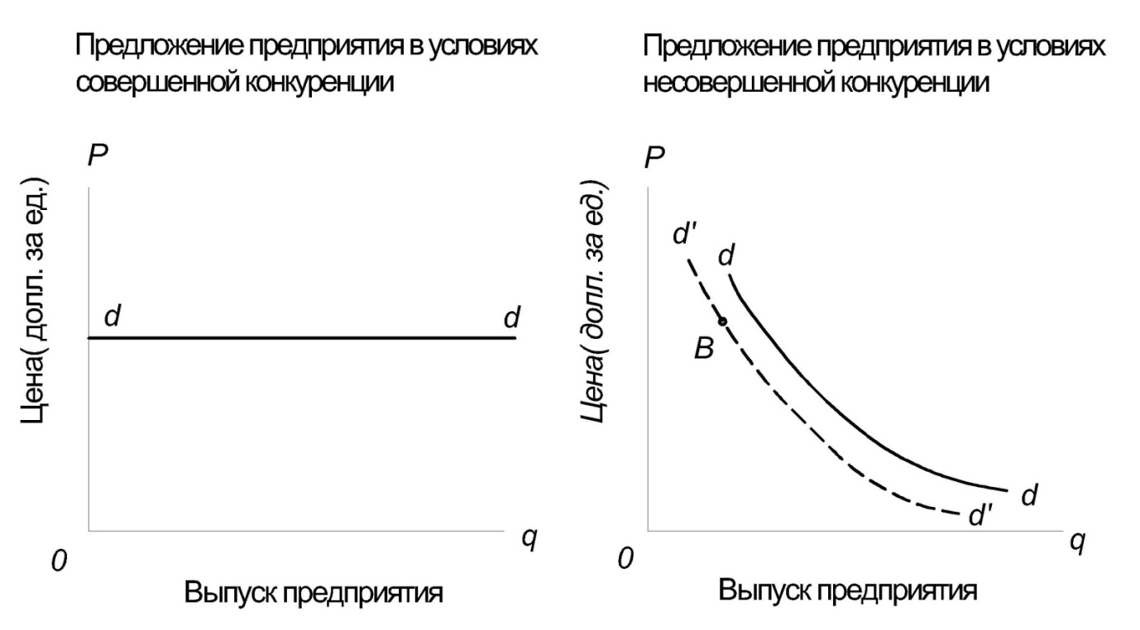
Рис.1 Характерная особенность несовершенной конкуренции - отрицательный наклон кривой спроса.
Предприятие в условиях совершенной конкуренции (график слева) может продавать любой объем товара в соответствии с горизонтальной кривой dd без снижения рыночной цены.
Но для субъекта несовершенной конкуренции (график справа) кривая спроса имеет отрицательный наклон, поскольку при более высокой цене последует снижение количества продаж. И если это не монополист, которому не грозит конкуренция со стороны иностранных производителей, снижение цен соперниками вызовет заметный сдвиг влево его собственной кривой спроса в положение d'd'.

Slide 14
Графическая интерпретация. На рис. 1 отображены отличия совершенной конкуренции от несовершенной. Рис. 1(см. график слева) напоминает нам о том, что субъект совершенной конкуренции "встречается" с горизонтальной кривой спроса, в соответствии с которой он может продать то количество товара, которое он хочет, но по текущей рыночной цене. И наоборот, для субъекта несовершенной конкуренции кривая спроса имеет отрицательный наклон.
Как видно из рис.1(см. график справа), в том случае когда предприятие в условиях несовершенной конкуренции увеличивает объемы продаж, оно непременно будет снижать рыночную цену на свои товары, по мере того как оно будет перемещаться вниз вдоль кривой спроса d'd.
Кроме того, мы можем увидеть разницу между совершенной и несовершенной конкуренцией, используя в качестве критерия ценовую эластичность спроса. Для субъекта совершенной конкуренции спрос абсолютно эластичен,; однако для субъекта несовершенной конкуренции эластичность спроса имеет определенное значение.
В результате точного измерения окажется, что ценовая эластичность в точке B на рис.1 (см. график справа) примерно равна двум.

Slide 15
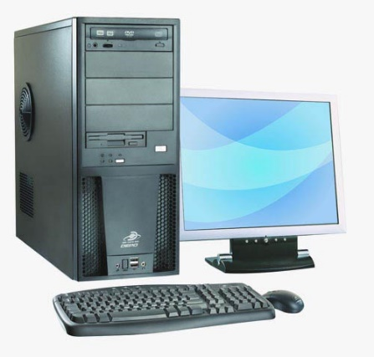
Виды несовершенной конкуренции.
Развитая рыночная экономика, такая как в Соединенных Штатах, напоминает джунгли, где представлены разнообразные обитатели флоры и фауны, живущие по законам несовершенной конкуренции.
Движущие силы такой отрасли как производство персональных компьютеров, которые определяются достижениями в области технологий, отличны от форм конкуренции в такой менее оживленной отрасли как предоставление похоронных услуг.
И все же, можно многое узнать об отрасли, уделив особое внимание изучению ее рыночной структуры, а именно количеству и "размеру" продавцов, доли рынка контролируемой наикрупнейшими из них. Экономисты выделяют три различных модели рыночных структур, характерных для условий несовершенной конкуренции.

Slide 16
Монополия
Насколько конкуренция может быть несовершенна?
Самым крайним ее проявлением является монополия: единственный продавец, который обладает полным контролем над все отраслью.
Он является единственным производителем в данной отрасли и, помимо этого, отсутствует отрасль, которая бы производила аналогичные товары-субституты.

Slide 17
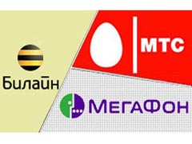
Сегодня очень сложно найти монополию в чистом виде. В действительности они существуют лишь при некоторой протекционизма со стороны государства.
Например, если фармацевтическая компания изобретает новое чудо-лекарство, она получает патент, который даст ей монопольное право продажи этого препарата в течении нескольких лет.
Еще один яркий пример монополии- местные коммунальные услуги, такие как водо- и энергоснабжение. В подобных ситуациях есть лишь один продавец услуги, для которой не имеется аналогичных товаров-заменителей.
Однако в сегодняшней высококонкурентной экономике даже "защищенным" монополистам приходится смириться с наличием конкуренции.
Вскоре фармацевтическая компания обнаружит, что конкурент производит подобное лекарство; телефонные станции конкурируют сегодня с компаниями, предоставляющими услуги связи посредством сотовых телефонов. В долгосрочном периоде ни один монополист не может быть застрахован от "атаки" со стороны конкурентов.

Slide 18
Олигополия
Термин олигополия означает "несколько продавцов". В данном контексте это могут быть всего два предприятия, а может 10 или 15.
Отличительной чертой олигополии является то, что каждое предприятие в отдельности может оказывать влияние на формирование рыночной цены.
Например, в индустрии пассажирских авиаперевозок решение одной из компаний снизить цены на билеты может повлечь за собой ценовую войну, результатом которой будет снижение расценок у всех ее конкурентов.

Slide 19
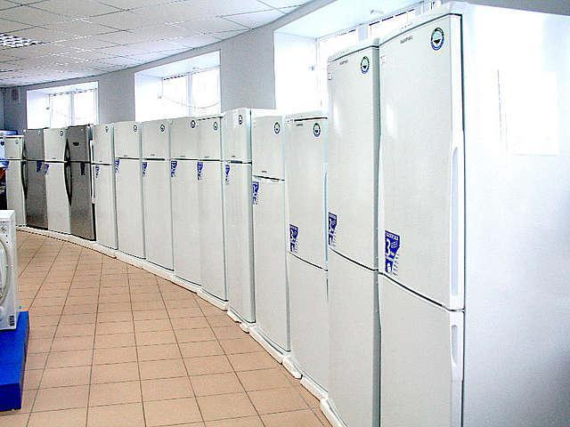
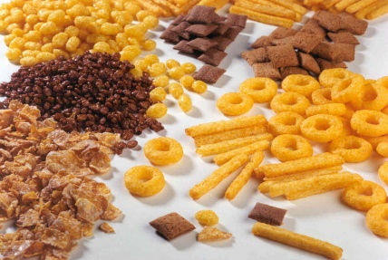
Олигополистические отрасли- широко распространенное явление в экономике Соединенных Штатов, в частности в обрабатывающей промышленности, в сфере транспортных и коммуникационных услуг.
Например, на рынке автомобилей относительно мало производителей машин, хотя на продажу выставляется много различных моделей.
То же самое можно сказать и о рынке бытовых приборов: магазины забиты разнообразными моделями холодильников и посудомоечных машин, произведенных всего лишь несколькими компаниями.
Когда вы узнаете, что индустрия по производству сухих завтраков является олигополистической, где деятельность осуществляют несколько компаний, вы, наверняка удивитесь, поскольку выбор их продукции необыкновенно разнообразен.

Slide 20

Конкуренция и соперничество. Изучая олигополию как таковую, не забывайте о том, что несовершенная конкуренция не тоже самое, что и отсутствие конкуренции.
Многие олигополистические отрасли характеризуются интенсивной конкуренцией. При этом самые активные соперники действуют на рынках с небольшим количеством предприятий-конкурентов.
За примером далеко идти не надо- посмотрите на жестокую конкурентную борьбу, которую ведут между собой компании, осуществляющие пассажирские авиаперевозки: по одному маршруту летают самолеты всего двух или трех авиалиний, но и там периодически разгораются ценовые войны.

Slide 21
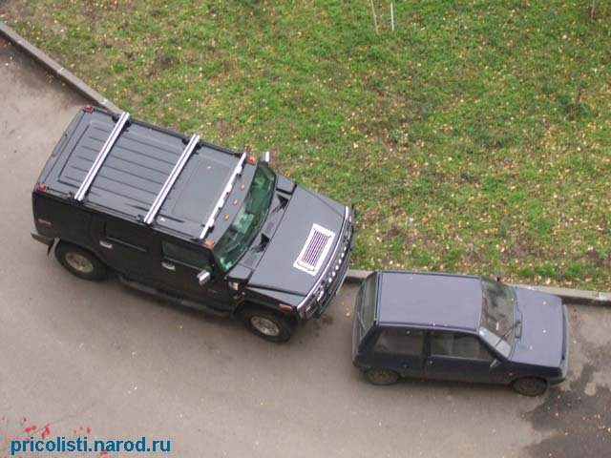
Монополистическая конкуренция
Еще одна модель несовершенной конкуренции - монополистическая конкуренция.
Для нее характерен рынок с большим количеством продавцов, производящих дифференцированную продукцию. Данная рыночная структура похожа на совершенную конкуренцию в том смысле, что в ней также функционирует большое количество продавцов, ни один из которых не контролирует значительную долю рынка.
Она отличается от совершенной конкуренции тем, что товары, произведенные различными компаниями, не идентичны. Дифференцированные товары- товары, важные характеристики которых варьируются; например, для автомобиля такими важными характеристиками являются габариты, мощность, расход горючего и безопасность. Поскольку продукты несколько отличаются, предприятия могут их по различным ценам.

Slide 22
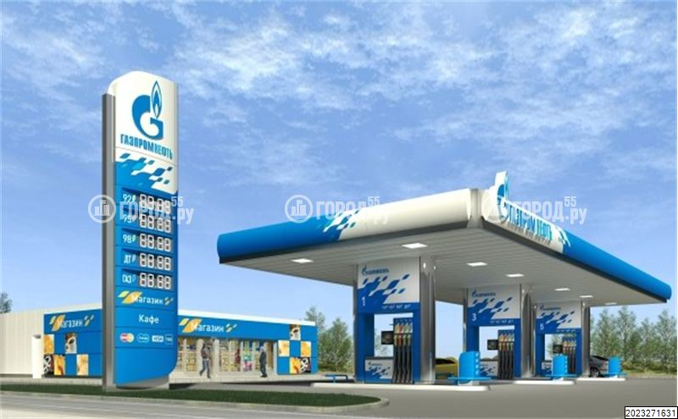
Классическим случаем монополистической конкуренции можно назвать рынок розничной торговли бензином. Вы можете заправляться на местной станции компании Exxon, не смотря на тот факт, что их цены здесь немного выше, однако, вы отдаете ей предпочтение по той простой причине, что она находится по пути на работу. Но если разница в ценах превысит несколько центов, вы будите заправляться на станции Mobil, даже если вам и придется проехать чуть дальше.
Из этого примера видно, что одной из важных причин дифференциации может оказаться местоположение. При выборе банка или супермаркета люди отдадут предпочтение ближайшему из них, поскольку это позволит сэкономить время. Значит, говоря экономическим языком, общие альтернативные издержки приобретения товаров (включая затраты времени) будут зависеть от того, насколько далеко мы живем от магазина.

Slide 23
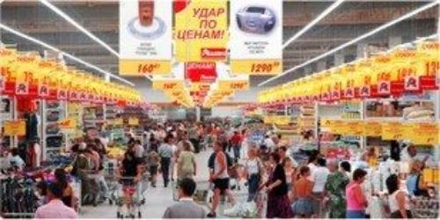
Поскольку альтернативные издержки приобретения товаров в местных магазинах меньше, жители данного округа предпочитают совершать покупки именно там.
Такой вывод объясняет популярность крупных торговых центров: они позволяют покупателям закупить максимально возможное количество товаров при минимальных затратах времени.
Дифференциация продукции на основе месторасположения является важной причиной, из-за которой данные рынки, как правило, являются рынками с монополистической конкуренцией.

Slide 24
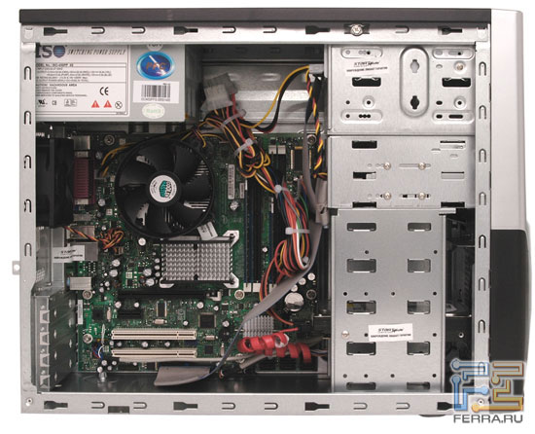
Следующая причина дифференциации - качество продукции. Товары могут отличаться не только своими характеристиками, но и ценами.
Почти все IBM-совместимые персональные компьютеры работают c одним и тем же программным обеспечением, а в этой сфере производителей довольно много. При всем притом, индустрия персональных компьютеров характеризуется монополистической конкуренцией, поскольку компьютеры отличаются скоростью совершения операций, размерами, объемом памяти, сопутствующими услугами и т.п..
Вы сами можете убедиться в том, что журналы, посвященные компьютерной тематике, пишут именно о различиях между компьютерами, произведенными субъектами рынка монополистической конкуренции.

Slide 25
В таблице 1 вы увидите все возможные виды совершенной и несовершенной конкуренции. Эта таблица поможет вам обобщить полученные знания о различных моделях рыночных структур.

Slide 26
Таблица 1. Различные виды рыночных структур.
Вид рыночной структуры | Количество производителей и степень дифференциации продукции | Отрасль экономики, в которой превалирует данная структура | Степень контроля над ценами | Используемы маркетинговые приемы
Совершенная конкуренция | Много производителей, идентичные продукты | Финансовые рынки и рынки с/х продукции | Нет | Рыночный обмен или аукцион
Несовершенная конкуренция
Монополистическая конкуренция(много дифференцированных продавцов) | Много производителей; множество реальных и мнимых различий в продукции | Розничная торговля (пицца, пиво и т.д.) | Относительно небольшая | Реклама и соперниче­ство в качестве продукции; ценовая политика
Олигополия | Мало производителей; небольшие различия в товарах или их полное отсутствие | Сталелитейная, химическая промышленность |  | Реклама и соперничество в качестве продукции; ценовая политика
 | Мало производителей; есть некоторые различия в продукции | Автомобильная промышленность, производство сухих завтраков и т.д. |  | Реклама и соперничество в качестве продукции; ценовая политика
Монополия | Единственный производитель; товар не имеет аналогичных товаров-субститутов | Местные коммунальные услуги по водо- и энерго­снабжению ("естественные монополии") | Значительная, но обычно, регулируемая | Реклама и оказание дополнительных услуг

Slide 27
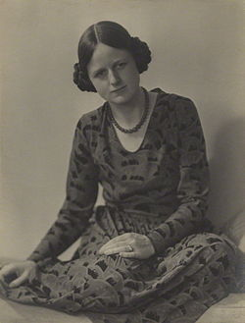
Тот, кто убежден, что все экономисты скучные люди, никогда не был знаком с Джоан Робинсон (Joan Robinson) (1903-1983), которая в 30-х годах совместно с Эдвардом Чемберлином (Edward Chamberlin), профессором Гарвардского университета, разработала теорию несовершенной конкуренции.
Робинсон профессор Кембриджского университета — снискал славу человека, способного последовательно отстаивать свою точку зрения. О ней впервые узнали в 1933 году, после издания ее книги "Экономическая теория несовершенной конкуренции" (The Economics of Imperfect Competition).
Эта исключительная по своей важности работа поставила под сомнение допущения, которые принимались экономистами в то время, и положила начало экономическому анализу более реалистичных экономических структур.

Slide 28
Позже, как один из самых ранних и выдающихся сторонников кейнсианской теории макроэкономики, Робинсон принимает участие в жарких диспутах с известными американскими экономистами относительно сущности капитала и будущего капитализма. Ее также волновали проблемы нестабильности капиталистической системы, принципы распределения дохода и т.д.
"Владение капиталом не является производительной деятельностью, — писала она, добавляя при этом: — Все должны понимать, что доход от имущества не награда за ожидание, а вознаграждение за то, что вы наняли хорошего брокера". Не иконоборчество ли помешало ей стать первой женщиной, получившей Нобелевскую премию?
Некоторые уверены, что именно это. Однако, несмотря ни на что, она, тем не менее, является одним из столпов экономической мысли XX века.

Slide 29
Причины рыночного несовершенства
Почему на одних рынках преобладает почти совершенная конкуренция, а на других правила диктуют несколько крупных предприятий? В большинстве случаев несовершенная конкуренция является следствием двух основных факторов.
Во-первых, наблюдается следующая тенденция: продавцов меньше там, где имеет место положительный эффект масштаба и стремление к снижению издержек. В данных условиях крупные предприятия осуществляют производство с меньшими издержками, и они могут продавать свою продукцию дешевле, чем мелкие предприятия-конкуренты, что приводит к тому, что последние не выдерживают прессинга.
Во-вторых, несовершенная конкуренция характерна для рынков, обладающих "барьерами для вступления", что усложняет задачу вхождения в отрасль новых конкурентов. В некоторых случаях такие ограничения устанавливает государство в виде законов и положений, ограничивающих количество конкурентов. В других случаях цена "прорыва" на рынок может быть слишком высока. Мы изучим обе причины несовершенной конкуренции.

Slide 30
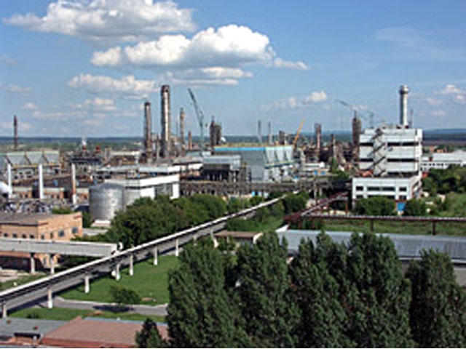
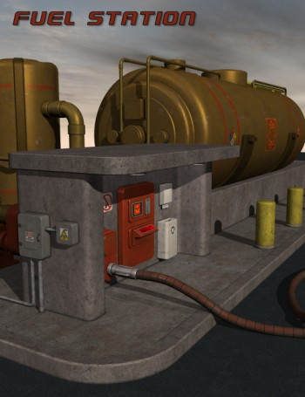
Издержки и несовершенство рынка
Знание технологии и структуры издержек отдельно взятой отрасли позволяет подсчитать оптимальные для данной отрасли количество и размеры компаний.
Особое внимание обратите на такое явление как экономия от масштаба. Если оно имеет место, то предприятия могут снижать свои средние издержки. используя увеличение объема выпуска.
Из этого следует, что более крупные предприятия будут иметь меньшие издержки, чем мелкие.

Slide 31
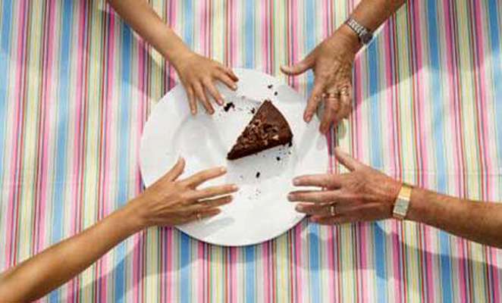
Что же в итоге? Если экономия от масштаба существенна, одно или несколько предприятий будут увеличивать объем производства до тех пор, пока не займут значительную долю в совокупном объеме выпуска отрасли.
В отрасли вскоре будет иметь место несовершенная конкуренция. Возможна ситуация, при которой в отрасли будет доминировать один монополист; однако больше шансов у ситуации, в которой несколько крупных продавцов будут контролировать большую часть отраслевого объема выпуска;
Возможен и третий вариант — множество предприятий, производящих дифференцированную продукцию. Независимо от результата, мы в любом случае сталкиваемся с тем или иным видом несовершенной конкуренции, и отнюдь не с атомистической совершенной конкуренцией "ценополучателей".

Slide 32
В сущности отраслей, где наблюдается эффект экономии от масштаба, не так уж мало. Многочисленные детальные эконометрические и технологические исследования доказывают, что для многих несельскохозяйственных отраслей характерны убывающие долгосрочные средние издержки.
В табл. 2 отображены результаты исследований шести отраслей экономики США. Можно заметить, что во многих из них точка минимума средних издержек соответствует довольно большой доле совокупного выпуска отрасли - 10.20 или даже 50%. Такие отрасли "тяготеют" к олигополии, поскольку для них характерно наличие нескольких крупных производителей.

Slide 33
Таблица 2. Конкуренция в промышленности зависит от характера издержек
Отрасль | Доля в объеме выпуска экономики США, необходимая одному предприятию для получения выгоды от экономии масштаба(%) (1) | Фактическая средняя доля рынка трех крупнейших предприятий (%) (2) | Основные причины стремления к крупномасштабному производству (3)
Производство пива | 10-14 | 13 | Необходимость создании имиджа национальной торговой марки и координация инвестиций
Производство сигарет | 6-12 | 23 | Реклама и дифференциация имиджа
Производство стеклотары | 4-6 | 22 | Необходимость более тесных взаимоотношений между разработчиками и исполнителями
Производство цемента | 2 | 7 | Необходимость распределения риска и увеличения капитала
Производство холодильников | 14-20 | 21 | Стратегия сбыта и длительность цикла производства
Нефтедобывающая промыш­ленность | 4-6 | 8 | Распределение риска на нефтедобывающих предприятиях и координация инвестиций

Slide 34
В результате изучения различных товаров было выяснено, что существующий уровень концентрации обусловлен характером издержек.
В столбце (1) приведены уровни концентрации, при которых кривая долгосрочных средних издержек начинает подниматься вверх так же, как и доля в совокупном выпуске отрасли. Сравните эти данные с долей рынка трех крупнейших предприятий (столбец (2)).

Slide 35
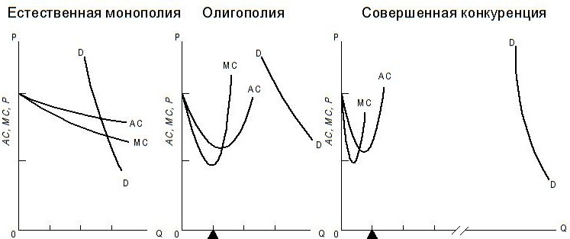
Чтобы подробнее изучить влияние издержек на рыночную структуру, возьмем пример, характерный для совершенной конкуренции.
На рис. 2 (см. график справа) точка минимума средних издержек в отрасли достигнута при сравнительно небольшом объеме выпуска. Любое предприятие, которое пытается увеличить объем выпуска, столкнется с быстрым ростом своих издержек.
В результате в данной отрасли может эффективно сосуществовать большое число производителей, что отвечает критерию совершенной конкуренции. На рис. 2 вы видите кривые издержек производителей сельскохозяйственной продукции в условиях совершенной конкуренции.
Рис.2. Зависимость типа рыночной структуры от таких факторов как издержки и спрос

Slide 36
А сейчас рассмотрим график в центре, характеризующий отрасль, в которой предприятия работают эффективно, пока не достигнут точки, где экономия сходит на нет, а средние издержки начинают возрастать.
Однако кривая АС не поднимется настолько быстро, чтобы не нарушить условий совершенной конкуренции: общий отраслевой спрос DD велик ровно настолько, чтобы позволить эффективно сосуществовать нескольким предприятиям в точке, соответствующей минимальным средним издержкам.
Рис.2. Зависимость типа рыночной структуры от таких факторов как издержки и спрос

Slide 37
Рис.2. Зависимость типа рыночной структуры от таких факторов как издержки и спрос
Формирование рыночных структур происходит под влиянием условии издержек и спроса. На графике справа общий отраслевой спрос DD настолько велик по сравнению с эффективным масштабом отдельного продавца, что становится возможным сосуществование множества субъектов совершенной конкуренции.
Как вы видите, на графике в центре издержки начинают возрастать при более высоком уровне выпуска (по отношению к отраслевому спросу DD). Сосуществование множества субъектов совершенной конкуренции становится невозможным, возникает олигополия.
Если издержки по­стоянно снижаются, как в случае естественной монополии (см. график слева), одно из предприятий расширится настоль­ко, что монополизирует отрасль.

Slide 38
Такая структура издержек неизбежно приведет к олигополии. Многие отрасли промышленности в США, включая сталелитейную, автомобилестроительную, производство цемента и нефтедобывающую отрасли, имеют структуру спроса и издержек, изображенную на рис.2. (график в центре).
И наконец, посмотрим на график слева, который иллюстрирует крайнее проявление естественной монополии, где среднее и предельные издержки предприятия постоянно убывают, значит, экономия от масштаба неуклонно возрастает. По мере того как увеличивается объем выпуска, предприятие может снижать цены и, тем не менее, получать прибыль, в связи с тем, что уменьшаются средние издержки. Нормальное конкурентное сосуществование множества предприятий становится совершенно невозможным из-за того, что одно крупное предприятие работает намного эффективнее, чем несколько мелких.
Рис.2. Зависимость типа рыночной структуры от таких факторов как издержки и спрос

Slide 39

Несколько лет назад экономисты считали, что многие отрасли являются естественными монополиями. Компании, предоставляющие такие услуги как телефонная связь и электроснабжение, считались естественными монополиями, что объяснялось высокими постоянными издержками и относительно низкими издержками предоставления, допустим, дополнительного телефонного звонка или киловатт-часа электроэнергии.
Последние технологические достижения не соответствуют утверждению, что данные отрасли – естественные монополии. Большинство городов в США в настоящее время обслуживается как минимум двумя операторами сотовой связи, использующими радиоволны вместо проводов. Похожие тенденции преодоления барьеров для вступления в отрасль наблюдаются редко.

Slide 40
Барьеры для вступления в отрасль
Несмотря на то, что различия в издержках являются основным фактором, лежащим в основе формирования той или иной рыночной структуры, барьеры вступления также могут повлиять на увеличение концентрации.
Барьерами вступления являются факторы, которые затрудняют вступление новых предприятий в отрасль.
Если барьеры высоки, в отрасли может остаться мало предприятий, что вызовет снижение накала конкурентной борьбы. Экономия от масштаба выступает одним из самых типичных барьеров для вступления.
Однако существуют и другие, такие как правовые ограничения, высокая стоимость вступления, реклама и дифференциация продукции.

Slide 41
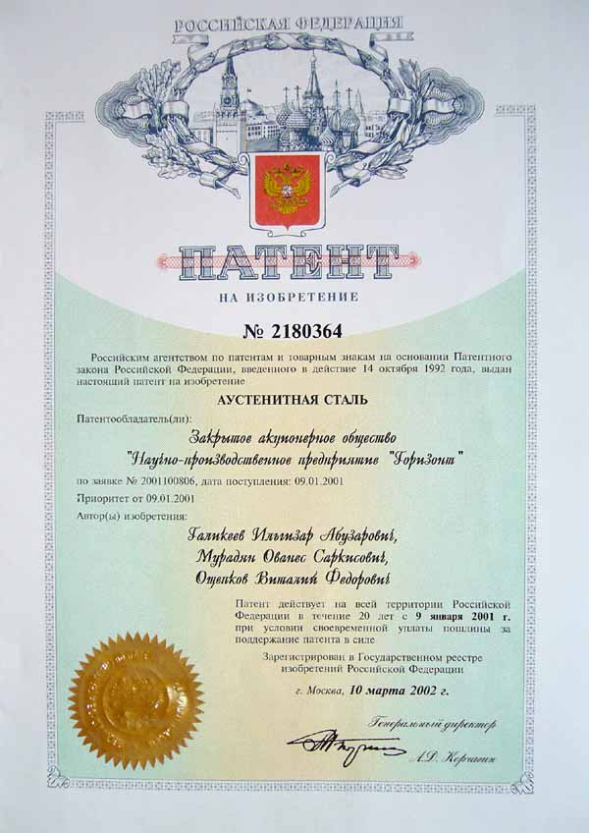
Правовые ограничения
Государство иногда налагает ограничения на конкуренцию в некоторых отраслях. К таким ограничениям мы можем отнести патенты, дополнительные условия вступления, тарифы, квоты в международной торговле.
Патент вручают изобретателю, чтобы обеспечить эксклюзивное (или монопольное) использование запатентованного продукта или процесса.
Например, фармацевтические компании получают патенты на лекарства, на создание которых ушли сотни миллионов долларов. Государство с помощью патентных монополий способствует активизации изобретательской деятельности. Без перспективы получить защиту с помощью патента компания или отдельный изобретатель могут отказаться от идеи тратить время и средства на исследования и разработки.

Slide 42
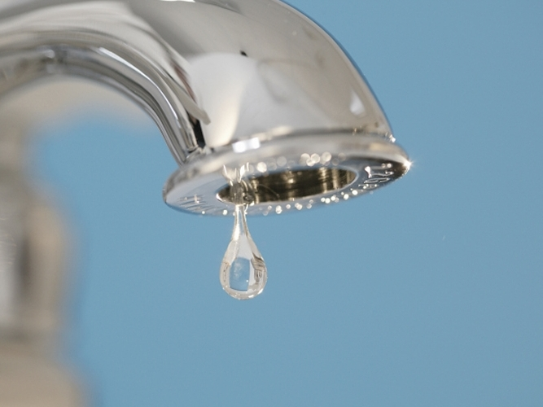
Государство также налагает ограничения на вход во многие отрасли. Как правило, предприятиям, предоставляющим коммунальные услуги, такие как телефонная связь, электро- и водоснабжение, дается право «франчайзинговой монополии» на обслуживание определенной местности.
В таких случаях предприятие получает эксклюзивное право на предоставление услуги, а взамен соглашается ограничить свои прибыли и обеспечить обслуживание всех жителей данной местности, даже если некоторые из них не приносят прибыли.

Slide 43
Наконец, государство может использовать ограничение импорта, чтобы "держать" иностранных конкурентов на расстоянии. Вполне вероятна ситуация, когда для рынка данного продукта в одной стране оптимально существование всего 2-3 предприятий в отрасли, тогда как на мировом рынке прекрасно сосуществует гораздо больше.
Политика протекционизма может повлиять на структуру отрасли таким образом, что вместо ситуации, отображенной на рис. 2 (см. график справа), мы получим ситуацию, которую можно будет отобразить с помощью кривой, изображенной на графике в центре или даже слева (тот же рис.).
А когда рынки расширяются в результате отмены тарифов и создания крупных зон свободной торговли, оживленная и эффективная конкуренции приводит к ослаблению власти монополий. Ярким примером усилившейся конкуренции стала политика Европейского Сообщества по постоянному снижению тарифов в течение последних тридцати лет, результат которой — увеличившиеся рынки для предприятий и снижение концентрации производства.
Рис.2. Зависимость типа рыночной структуры от таких факторов как издержки и спрос

Slide 44


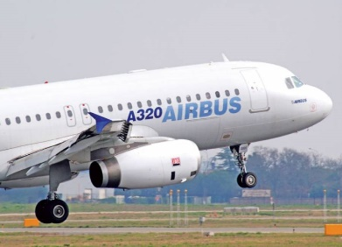
Высокие издержки вступления в отрасль
Кроме ограничений со стороны государства существуют также и экономические барьеры. В некоторых отраслях начало производства требует колоссальных вложений, например в гражданской авиации. Высокие издержки разработки и испытаний новых самолетов отпугивают потенциальных конкурентов. По всей видимости. лишь две компании — Boeing и Airbus—могут позволить себе выделить 10-15 млрд долл., необходимых для создания самолетов нового поколения.
Кроме этого, потенциальному конкуренту покажутся недосягаемыми инвестиции, осуществляемые предприятиями, оперирующими на данном рынке, поскольку они не доступны для тех, кто хочет только вступить на рынок. Возьмем, к примеру, индустрию программного обеспечения. Если программа для работы с таблицами (такая как Lotus 1-2-3) или текстовый редактор (типа Microsoft Word) становятся популярными среди пользователей, потенциальным конкурентам будет проблематично войти на рынок: познакомившись с одной программой, пользователи едва ли захотят переключаться на другую. Поэтому, чтобы заинтересовать потенциальных клиентов новым программным продуктом, необходимо провести большую рекламную кампанию, на что нужны значительные средства, и при этом не исключено, что потенциальный конкурент потер­пит неудачу.

Slide 45
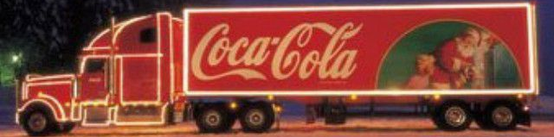
Реклама и дифференциация продукции
Иногда сами компании создают барьеры вступления для потенциальных соперников, используя рекламу и дифференциацию продукции. Результатом рекламной деятельности является осведомленность о существующих марках товаров и приверженность определенным известным торговым маркам. Например, Pepsi и Coca-Cola ежегодно тратят сотни млн долл. на рекламу своей продукции, что оказывается не по карману для потенциальных соперников, вступающих на рынок "колы".
Кроме этого, дифференциация продукции может создать барьеры вступления и усилить рыночные позиции производителей. Во многих отраслях - таких как производство сухих завтраков, автомобилей, бытовых приборов и сигарет — производство множества продуктов различных торговых марок, моделей и разновидностей небольшим количеством предприятий нормальное явление. В некоторой степени разнообразие объясняется стремлением привлечь как можно больше целевых покупателей. Однако такое количество дифференцированных продуктов способно озадачить потенциальных конкурентов.

Slide 46
Спрос на каждый из дифференцированных продуктов настолько мал, что рынок каждого из этих продуктов не в состоянии вместить большое количество предприятий, осуществляющих свою деятельность в точке минимума своих U-образных кривых издержек. В конечном счете кривая спроса DD на рис. 2 (см. график справа) из положения совершенной конкуренции сжимается влево настолько, что напоминает больше кривые спроса монополии и олигополии (см. график слева и в центре). Отсюда следует, что дифференциация продукции, так же как и тарифы, провоцирует увеличение концентрации производства и способствует несовершенной конкуренции.
Рис.2. Зависимость типа рыночной структуры от таких факторов как издержки и спрос

Slide 47
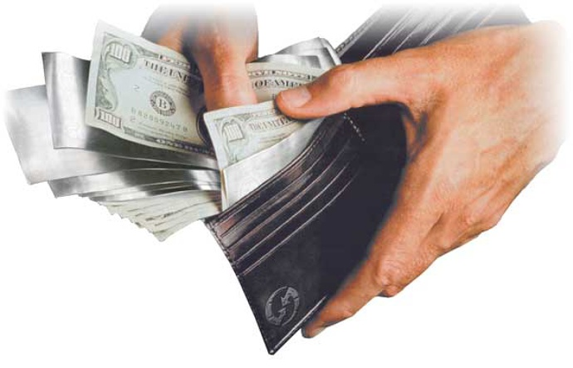
Предельный доход и монополия
В данном разделе мы изучим самое яркое проявление несовершенной конкуренции — монополию. Мы проанализируем основные недостатки несовершенной конкуренции, такие как снижение объемов выпуска и повышение цен, и познакомимся с новым понятием "предельный доход", которое применимо как к олигополистам, так и к субъектам совершенной конкуренции.

Slide 48
понятие «предельного дохода» Цена, количество и общий доход
Допустим, предприятие оказывается в один прекрасный день абсолютным монополистом в своей отрасли. Возможно, оно оказалось счастливым обладателем патента на новое лекарство от рака, а может быть, оно имеет в своем распоряжении эксклюзивную франчайзинговую монополию, дающую право продавать электроэнергию в данном регионе. Если монополист стремится к максимизации прибыли, то какую цену он должен назначать и какой объем выпуска производить?
Чтобы ответить на эти вопросы, нам нужно ввести новое понятие, "предельный доход" (или МR). Исходя из кривой спроса данного предприятия, мы знаем соотношение цены (Р) и проданного количества продукции (q). Это видно в столбцах (1) и (2) табл.3 и на рис.3 (см. график слева) в виде кривой спроса монополиста (dd).

Slide 49
Таблица 3. Расчет предельного дохода на основе функции спроса
Общий и предельный доход
Количество q (1) | Цена P=AR=TR/q (долл.) (2) | Общий доход TR=P*q (долл.) (3) | Предельный доход MR (долл.) (4)
0 1 2 3 4 5 6 7 8 9 10 | 200 180 160 140 120 100 80 60 40 - 0 | 0 180 320 420 480 500 480 - 320 180 0 | +200 +180 +160 +140 +120 +100 +80 - +40 +20 0 -20 -40 -60 -80 -100 - -140 -160 -180

Slide 50
Пояснение к таблице 3
Общий доход (TR) в столбце (3) равен произведению Р и q. Чтобы получить предельный доход (MR), мы увеличиваем q на единицу и подсчитываем изменение общего дохода. MR меньше чем Р, так как снижение цен на предыдущие единицы продукта для продажи последующей приводит к потере дохода. Обратите внимание, что в начале, когда спрос эластичен, MR положительна. Но как только спрос становится неэластичным, MR становится отрицательной, даже если цена по­ложительна.

Slide 51
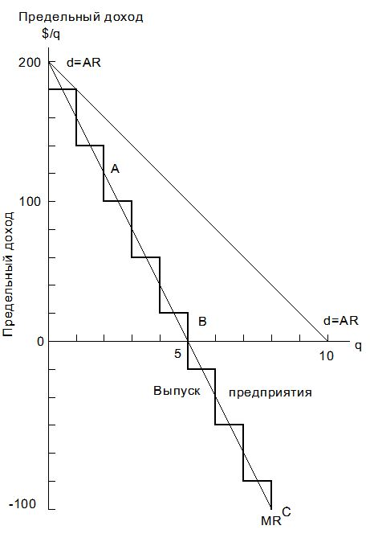
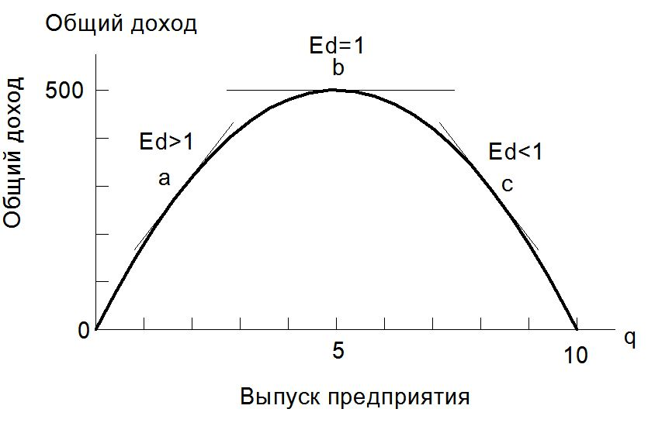
Рис.3. Кривая предельного дохода строится на основе кривой спроса

Slide 52
Пояснение к рис. 3
На графике слева ступенчатая линия показывает приросты общей выручки от продажи дополнительной единицы выпуска. MR падает раньше, чем цена, и становится отрицательной на неэластичном участке кривой dd. Сглаживание дискретных приращений MR имеет вид прямой линии MR наклон которой в случае линейной функции спроса в два раза больше, чем наклон dd.
На графике справа кривая общей выручки куполообразна — она поднимается от начала координат, где q=0, к точке максимума, где dd характеризуется единичной эластичностью, и затем снова опускается до нуля, где Р=0. Наклон кривой TR соответствует сглаженной линий MR (Источник: табл.3.)

Slide 53
Подсчитаем общий доход при каждом уровне продаж, умножив цену на количество. В столбце (3) табл. 3 указана формула для подсчета общего дохода (TR), а именно произведение Р и q. Таким образом, 0 единиц приносят TR=0; 1 единица принесет TR=180долл.x1=180долл.;
2 единицы дадут 160 долл.х2 = 320 долл. и т.д.
В этом примере, поскольку функция спроса линейна и отображает прямую зависимость, общий доход вначале растет вместе с объемом выпуска, так как снижение цены Р, которое необходимо, чтобы продать дополнительное q, незначительно на этом верхнем эластичном участке кривой спроса.
Однако, когда мы окажемся в центральной точке кривой спроса, TR достигнет максимума. Это имеет место при q=5, Р=100долл., когда TR=500долл. Если q превысит эту точку, то предприятие окажется на участке, где спрос неэластичен. При неэластичном спросе 1%-ное снижение цены приводит к менее чем 1%-ному росту количества продаж, поэтому совокупный доход падает по мере снижения цены. Рис. 3 демонстрирует нам куполообразную кривую TR, которая, начинаясь в точке начала координат, достигает максимума в 500 долл. при очень высокой цене и затем снова опускается к нулевому значению при снижении цены до нуля.

Slide 54
А что если вы хотите максимизировать доход, то как найти цену, при которой это возможно? Из табл. 3 вы увидите, что TR максимален, при q=5 и Р=100. В этой точке эластичность спроса равна единице. Заметьте, что цену за единицу продукта можно назвать средним доходом (AR), чтобы не перепутать с общей выручкой.
Таким образом, мы получаем P=AR путем деления TR на q (так же, как мы получили ранее АС путем деления ТС на q). можете проверить сами: если столбец (3) был бы поставлен перед столбцом (2), мы смогли бы заполнить столбец (2) путем деления.

Slide 55
Предельный доход и цена
Рассмотрим еще одно новое понятие—"предельный доход".
Предельный доход (MR) представляет собой изменение дохода, вызванное продажей еще одной единицы продукции. MR может быть как положительным, так и отрицательным.
В табл. 3 предельный доход показан в столбце (4). MR определяется путем вычитания общего дохода для смежных объемов производства. Когда мы вычитаем TR, полученный от продажи q единиц из TR, полученного от продажи q+1 единиц, разность представляет собой дополнительный доход, или MR. Таким образом, от q=0 до q=1 мы получаем MR=180долл.-0долл.
Oт q=1 до q=2 MR=320долл.-180долл.=140долл.

Slide 56
MR будет сохранять положительное значение до тех пор, пока мы не окажемся в точке, где q=5, после чего MR станет отрицательным. Что же означает это понятие "отрицательного предельного дохода"? Может быть, предприятие платит людям за то, что они покупают его товары? Вовсе нет. Отрицательный MR означает: для того чтобы продать дополнительные единицы товара, предприятие должно настолько снизить цену на предыдущие единицы, что уменьшится его общий доход.
Например, когда предприятие продает 5 единиц, оно получает TR (от продажи 5 единиц)=5 х 100 долл. =500 долл.
Теперь допустим, что предприятие хочет продать дополнительную единицу своей продукции. Являясь несовершенным конкурентом, оно может увеличить продажи лишь за счет снижения цены. Поэтому, чтобы продать 6 единиц продукции, оно снижает цену со 100 до 80 долл.. От шестой единицы оно получит доход 80 долл., но от первых 5 единиц оно получит доход лишь 5 х 80 долл., т.е.:
TR (от продажи б единиц)=5 х 80 долл. + 1 х 80 долл. = 400 долл. + 80 долл. = 480 долл.

Slide 57
Предельный доход между 5 и 6 единицами составляет 480 долл. - 500 долл.= -20 долл. Необходимое снижение цены для продажи первых 5 единиц было столь значительным, что даже после добавления шестой единицы общий доход снизился. Именно это и происходит в случае отрицательного MR. Если вы хотите проверить, правильно ли вы поняли наши рассуждения, заполните пустые места в столбцах (2) - (4).
Обратите внимание: несмотря на то, что MR отрицателен, AR, или цена, по-прежнему положительна. Не следует путать предельный и средний доход и цену. Из табл. 3 видно, что это совершенно разные понятия. Кроме того, на рис.3 (см. график слева) показана кривая спроса (AR) и кривая предельного дохода (MR). Внимательно проанализируйте рис. 3 (см. график слева) и обратите внимание на то, что ступенчатая линия MR определенно находится под dd-кривой AR. В сущности, MR становится отрицательным, когда AR проходит половину пути до нулевого значения.
Итак, подведем итог.
При отрицательном наклоне кривой спроса:
Р > MR (Р- уменьшенный доход от всех предыдущих q).

Slide 58
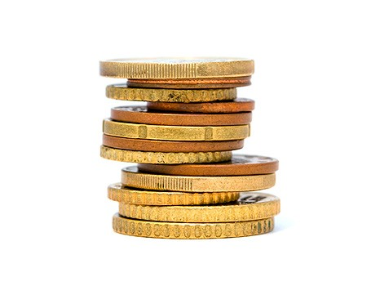
Эластичность и предельный доход
Какова взаимосвязь между ценовой эластичностью спроса и предельным доходом?
Предельный доход имеет положительное значение, когда спрос эластичен, равен нулю, при единичной эластичности спроса и отрицательное - при неэластичном спросе.
Данный вывод является перефразированным определением эластичности. Проверьте, помните ли вы о том, что спрос эластичен в том случае, когда снижение цены приводит к росту дохода. В этой ситуации уменьшение цены увеличивает спрос настолько, что доход производителей возрастает, поэтому и предельный доход имеет положительное значение. Например, в табл.3 при снижении цены на эластичном отрезке от 180 долл. до 160 долл. спрос увеличивается настолько, что обеспечивает рост общего дохода, и при этом предельный доход остается положительным.

Slide 59
Что же происходит, когда эластичность спроса равна единице? Снижение цены соответствует росту объема выпуска, а предельный доход, следовательно, равен нулю. Вы можете определить, почему предельный доход всегда отрицателен на неэластичном участке функции спроса? По какой причине предельный доход субъекта совершенной конкуренции при абсолютно эластичной кривой спроса всегда положителен?

Slide 60
Факторы максимизации прибыли
Сейчас у нас уже достаточно знаний, чтобы определить условия равновесия, которые позволят монополисту максимизировать прибыль. Как следует поступить монополисту, если он при заданной функции спроса хотел бы максимизировать валовую прибыль (TР)? По определению, валовая прибыль равна разнице между общим доходом и общими издержками, т.е.: TP=TR-TC=(Р х q)-ТС.
Чтобы максимизировать прибыль, предприятие должно определить равновесные цену и объем выпуска, Р* и q* при которых бы совокупная прибыль была наибольшей, или при которых разность TR и ТС была наибольшей. Обратите внимание: прибыль будет максимальной при таком объеме выпуска, при котором предельный доход предприятия равен его предельным издержкам.

Slide 61
Табл.4. . При тождественности предельных издержек и предельного дохода предприятия q и Р макси­мизируют прибыль.
Максимизация прибыли предприятием
Количество q (1) | Цена Р(долл.) (2) | Общий доход TR(долл.) (3) | Общие издержк. TC(долл.) (4) | Валовая прибыль ТР(долл.) (5) | Предельный доход MR(долл) (6) | Предельные издержк. МС(долл) (7)
0 1 2 3 | 200 180 160 140 | 0 180 320 420 | 145 175 200 220 | -145 +5 +120 +200 | +200 +180 +160 +140 +120 +100 +80 +60 | 34 30 27 25 22 20 21 30 | MR>MC
4* | 120 | 480 | 250 | +230 | +40 | 40 | MR=MC
5 6 7 8 | 100 80 60 40 | 500 480 420 320 | 300 370 460 570 | +200 +110 -40 -250 | +20 0 -20 -40 -60 -80 -100 | 50 60 70 80 90 100 110 | MR<MC

Slide 62
Пояснение к табл.4
*- Максимизирующее прибыль равновесие
Общие и предельные издержки производства сведены с общим и предельным доходом. Максимизация прибыли имеет место при MR=MC, когда q*=4, Р*=120долл., максимальный доход
ТР=230долл.=(120долл х 4)-250 долл. (для удобства введены промежуточные значения MR и MC, они набраны светлым шрифтом, чтобы упростить подсчеты при каждом данном q)

Slide 63
Первый способ определить этот фактор максимизации прибыли - использовать таблицу издержек и доходов, такую как табл. 4. Чтобы найти количество и цену, при которых прибыль будет максимальной, подсчитаем значения валовой прибыли в столбце (5). Как видно, оптимальное количество 4 единицы при цене 120 долл. за единицу. Общий доход при этом составит 480 долл., а после вычитания общих издержек в размере 250 долл. обнаружить, что валовая прибыль составляет 250 долл. не составит труда. Еще раз взглянув на таблицу, убедимся, что никакая другая комбинация цена-количество не даст столь же высокий уровень валовой прибыли.
Вторым, и в общем-то равноценным способом ответить на заданный вопрос, является сравнение предельного дохода из столбца (6) и предельных издержек из столбца (7). Пока доход, получаемый от производства дополнительной единицы, превышает издержки ее производства, т.е. до тех пор пока MR больше, чем МС прибыль предприятия увеличивается. Поэтому оно должно продолжать увеличивать объем выпуска, пока MR больше МС. Для сравнения сделаем допущение, что при данном уровне выпуска MR меньше МС. Из этого следует, что рост объема выпуска приводит к снижению прибыли, так что максимизирующее прибыль предприятие должно сократить объем выпуска. Очевидно, что прибыль максимальна в точке, где предельный доход равен предельным издержкам, что и видно из табл.4.

Slide 64
Правило максимизации прибыли можно сформулировать следующим образом.
Монополист максимизирует прибыль при таком уровне цены и объема выпуска, при котором предельный доход равен предельным издержкам:
MR=MC при максимизирующих прибыль P* и q*.
Вышеприведенные примеры подтверждают логичность правила максимизации прибыли МС=МR, однако, мы всегда стремимся понять сам принцип. Давайте еще раз посмотрим на табл.4 и предположим, что монополист выпускает q=2. В этой точке МR от производства 1 дополнительной единицы составит +100 долл., а МС равны 20 долл. Получается, что с производством дополнительной единицы предприятие должно получить добавочную прибыль МR - МС = 100 долл. - 20 долл. -=80 долл. В действительности и столбце (5) табл.4 показано, что при увеличении выпуска с 2 до З единиц прирост прибыли как раз и составит 80 долл.
Отсюда следует, что когда МR превышает МС, увеличение выпуска может принести дополнительную прибыль, когда МС превышают МR, прибыль можно увеличить путем снижения объема выпуска q. И только при MR=MC предприятие максимизирует прибыль, поскольку при таком соотношении не­льзя увеличить прибыль путем изменения объема выпуска.

Slide 65
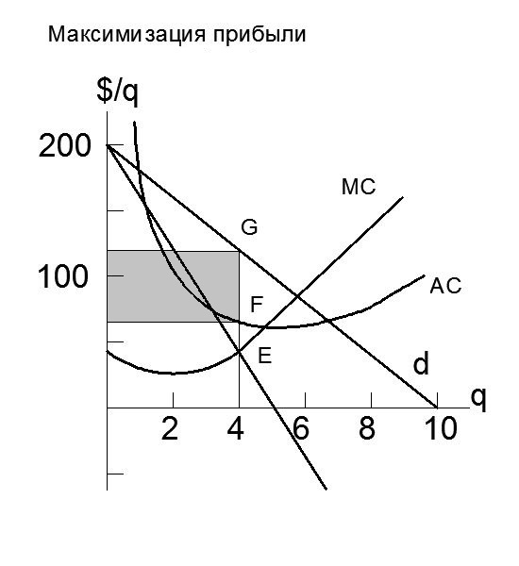
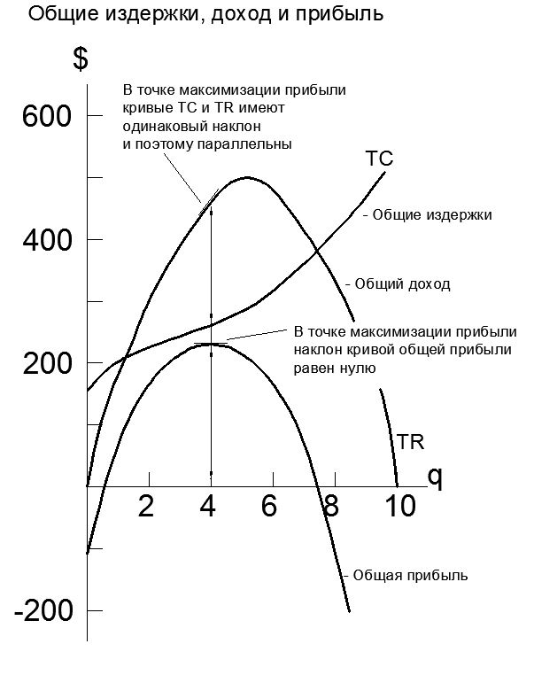
.
Графическая интерпретация равновесия монополии
На рисунке изображено равновесие монополии. В верхней части демонстрируются кривые издержек и доходов предприятия. Точка максимизации прибыли (Е) или точка равновесия для монополии соответствует такому уровню объема выпуска, при котором МС равны MR т.е. на пересечении этих кривых. Равновесие монополии, или точка максимизации прибыли находится при q*=4. Чтобы найти максимизирующий прибыль уровень цены, начертим вертикальную линию от точки Е до кривой DD и получим точку G, в которой Р= 120 долл. Тот факт, что средний доход в точке С превышает средние издержки в точке F, обеспечивает положительную прибыль. Реальная прибыль представлена заштрихованной областью.
Аналогичная ситуация наблюдается с кривыми общего дохода, издержек и прибыли и в нижней части рисунка. Кривая общего дохода представлена в форме купола. Общие издержки
.

Slide 66
постоянно возрастают. Разность по вертикали между этими кривыми составляет валовую прибыль, график которой начинается и заканчивается ниже горизонтальной оси. Посредине ТР положительна и достигает максимума в размере 230 долл. при q*=4. В точке максимизирующего прибыль выпуска касательные к кривым TR и ТС (которые соответствуют MR и МС в этих точках) параллельны, следовательно, MR и МС здесь тождественны. Если касательные не параллельны (как, например, при q*=2) предприятие получит дополнительную прибыль за счет увеличения q. При q*=4 предельные издержки и предельный доход уравновешены. В этой точке валовая прибыль (TP) достигает максимума, так как производство дополнительной единицы увеличивает в одинаковой степени как издержки, так и доход.
Монополист будет максимизировать прибыль, если установит объем выпуска на том уровне при котором МС=MR. Так как кривая спроса для монополиста имеет отрицательный наклон, это означает, что Р> MR в связи с тем, что цена превышает предельные издержки, монополист, максимизирующий прибыль, снижает объем выпуска ниже того уровня, который бы подошел ему, если бы он был субъектом рынка совершенной конкуренции.

Slide 67
Совершенная конкуренция как крайнее проявление несовершенной конкуренции
Несмотря на то. что мы применили правило МС и MR к монополистам, желающим максимизировать прибыль, на самом деле, правило применимо не только в данном случае. Слегка поразмыслив, мы поймем, что правило MC=MR также подходит и для максимизирующего прибыль субъекта совершенной конкуренции. Это доказывается в результате двух последовательных умозаключений.
MR для субъекта совершенной конкуренции. Возникает во­прос: что представляет собой MR для субъекта совершенной конкуренции? Для субъекта совершенной конкуренции продажа дополнительных единиц продукции никогда не вызовет снижение цены, а "потеря дохода от снижения цены всех предыдущих q" равна нулю. Цена и предельный доход равны.
В условиях совершенной конкуренции цена равна среднему доходу и равна предельной выручке (Р=MR=AR). Кривая спроса (dd) и кривая MR субъекта совершенной конкуренции являются горизонтальными прямыми линиями и при этом совпадают,
.

Slide 68
■ MR=Р=МС для субъекта совершенной конкуренции. Кроме того, правило максимизации прибыли монополистами также подходит и для субъектов совершенной конкуренции, однако, результаты несколько отличны. По экономической логике прибыль максимизируется при равенстве МС=MR. Однако, исходя на первого умозаключения, для субъекта совершенной конкуренции MR= Р. Поэтому равенство MR=МС, условие максимизации прибыли, становится особым случаем Р=МС которое мы вывели из вышеуказанного правила для субъекта совершенной конкуренции.
Так как субъект совершенной конкуренции способен продать желаемый объем продукции по рыночной цене, MR=Р=МС при максимизирующем прибыль уровне выпуска.
Несколько изменив рисунок, мы можем это увидеть наглядно. Если график рассматривать с точки зрения совершенной конкуренции. кривая DD должна быть горизонтальной прямой на уровне рыночной цены и совпадать с кривой MR. Максимизирующее прибыль пересечение MR=МС в свою очередь должно совпасть с Р=МС Явное доказательство того, что общее правило максимизации прибыли применимо к субъектам как совершенной, так и несовершенной конкуренции

Slide 69
На графике в точке Е, где МС пересекает MR, находится равновесное положение максимальной прибыли. Любое отклонение от той точки приведет к потере некоторой прибыли. Цена равновесия соответствует точке G, которая выше, чем Е, так как цена Р превышает АС, максимизированная прибыль положительна. (Объясните, почему заштрихованный прямоугольник отображает валовую прибыль. Почему заштрихованные треугольники справа и слева от Е показывает сокращение валовой прибыли, что является результатом отклонения от MC=MR?)
На графике внизу максимизация прибыли отображена с помощью графиков общих величин, а не предельных. Валовая прибыль (TP) - это расстояние по вертикали от ТС до ТR. TP достигает максимума, когда наклон касательной к ней равен нулю. В точке максимизации прибыли кривые общего дохода и общих издержек имеют параллельные касательные MR=МС.

Slide 70

ПРИНЦИП ПРЕДЕЛЬНОСТИ: ЧТО БЫЛО, ТО ПРОШЛО
Хотелось бы закончить эту главу общими выводами по проблеме использования предельного анализа в экономике. Изучение экономической теории вряд ли поможет вам стать невероятно богатым, однако, она заставит вас по-новому смотреть на такие экономические категории. как издержки и выгоды. Один из наиболее важным принципов экономической теории состоит в том, что принимать во внимание следует предельные издержки и предельные выгоды принятых решений, игнорируя при этом прошлые или невозвратные издержки.
Что было, то прошло. Не оглядывайся назад. Не жалей ни о чем и не причитай о вчерашних убытках. Подсчитай дополнительные издержки, которые повлечет за собой любое новое решение, и сравни их с дополнительными выгодами. Принимай решение на основе расчета предельных издержек и выгод.

Slide 71

Данная формулировка и является принципом предельности, в соответствии с которым люди максимизируют свои доходы, прибыль или степень удовлетворения, учитывая только предельные издержки и предельные выгоды того или иного решения. Принцип предельности применим в самых различных ситуациях. Именно его мы применяли, уравнивая предельные издержки и предельный доход, в поисках максимальной прибыли.
Рассмотрим еще один пример, проанализировав решения, касающиеся инвестиций. Если вы решаете, инвестировать в компанию или продать дом, забудьте о потерях и приобретениях минувших дней и принимайте решение на базе предельных доходов и издержек.

Slide 72
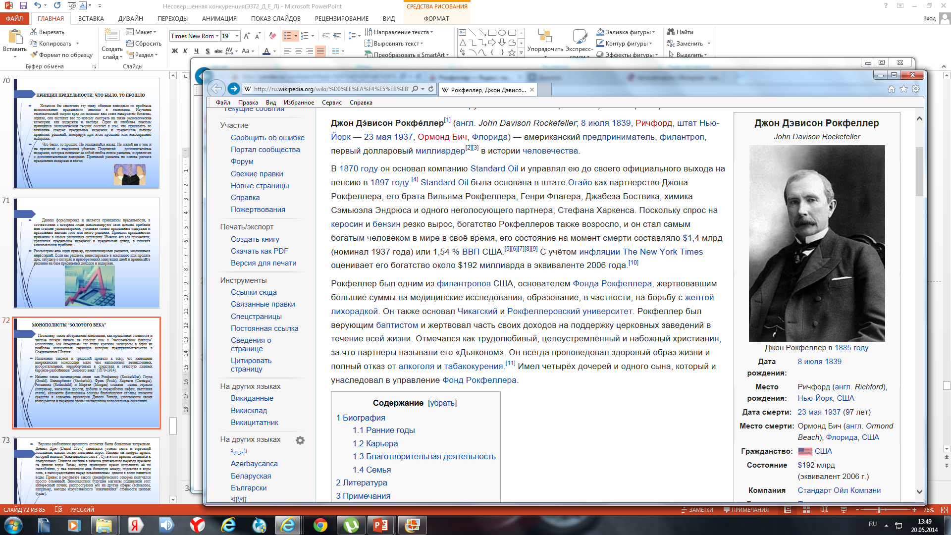
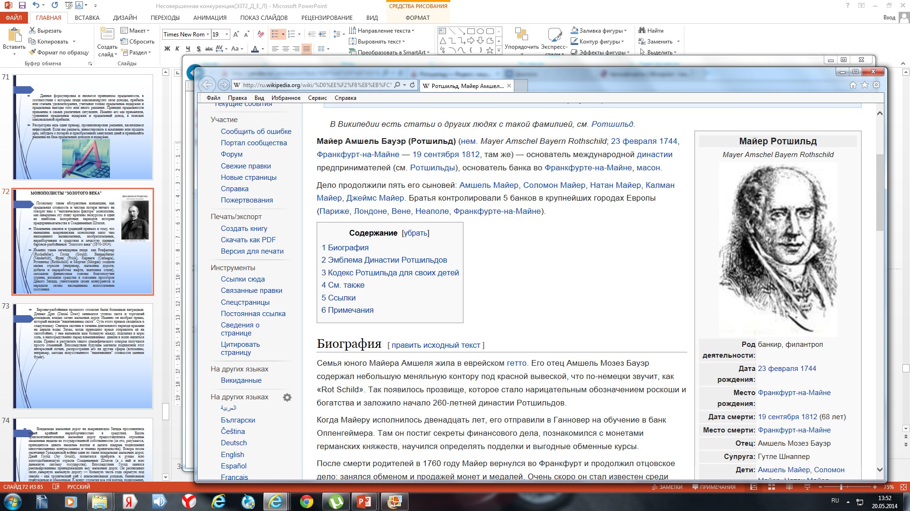
МОНОПОЛИСТЫ "ЗОЛОТОГО ВЕКА”
Поскольку такие абстрактные концепции, как предельная стоимость и чистые потери ничего не говорят нам о "человеческом факторе" монополии, мы завершаем эту главу кратким экскурсом в один из наиболее колоритных периодов истории предпринимательства в Соединенных Штатах.
Изменение законов и традиций привело к тому, что нынешние американские монополии мало чем напоминают великолепных, изобретательных, неразборчивых в средствах и зачастую лживых баронов-разбойников "Золотого века" (1870-1914).
Именно такие легендарные люди как Рокфеллер (Rockefeller), Гоулд (Gould). Вандербильт (Vanderbilt), Фрик (Frick), Карнеги (Carnegiе), Ротшильд (Rothschild) и Морган (Morgan) создали целые отрасли (например, железные дороги, добыча и переработка нефти, выплавка стали), заложили финансовые основы благополучия страны, вложили средства в освоение просторов Дикого Запада, уничтожили своих конкурентов и передали своим наследникам колоссальные состояния.

Slide 73
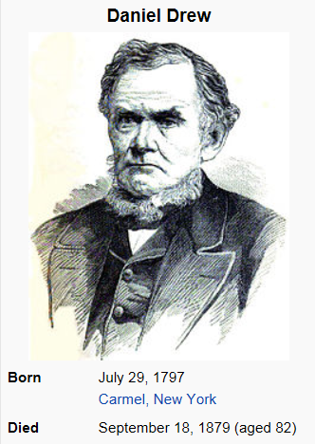
Бароны-разбойники прошлого столетия были большими хитрецами. Дэниел Дрю (Daniel Drew) занимался угоном скота и торговлей лошадьми, владел сетью железных дорог. Именно он изобрел прием, который назвали “накачиванием скота”.
Суть этого приема сводилась к следующему. Сначала скотине в течение длительного периода времени не давали воды. Затем, когда приходило время отправлять её на скотобойню, у нее вызывали еще большую жажду, подсыпая в корм соль, а непосредственно перед взвешиванием давали в волю напиться воды.
Привес в результате такого специфического откорма получался просто отменный. Впоследствии будущие магнаты подхватили этот интересный почин, распространив его на другие сферы (вспомним, например, методы искусственного "накачивания" стоимости ценных бумаг).

Slide 74
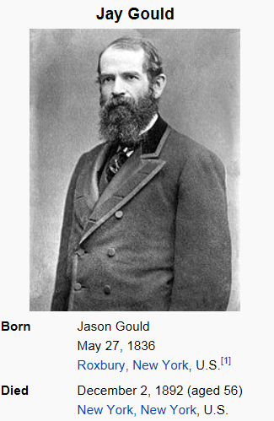
Владельцы железных дорог на американском Западе прославились своей крайней неразборчивостью в средствах. Вдоль трансконтинентальных железных дорог предоставлялись огромные земельные наделы из государственной собственности (за это, разумеется, приходилось давать немалые взятки и делать щедрые подношения многочисленным конгрессменам и членам правительства).
Вскоре после окончания Гражданской войны один из таких владельцев железных дорог, Джей Гоулд (Jay Gould), попытался прибрать к рукам всю золотодобывающую отрасль Соединенных Штатов (а с ней и всю денежную систему государства).
Впоследствии Гоулд занялся рекламированием принадлежащих ему железных дорог. Он расписывал свою северную железную дорогу — большую часть года скрытую под снегом - как тропический рай с апельсиновыми рощами, банановыми плантациями и обезьянами.
К концу столетия все эти взятки, подношения, земельные наделы, накачанные водой коровы и фантастические обещания привели к созданию величайшей системы железных дорог в мире.

Slide 75
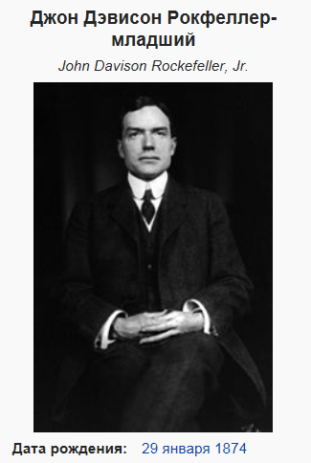
Джон Д. Рокфеллер — типичный монополист XIX столетия. Он решил сколотить состояние на тогда еще только зарождающейся нефтяной промышленности, начав с организации нефтеперерабатывающих заводов. Рокфеллер был весьма педантичным менеджером и мечтал привнести "порядок" в дикие нравы, царившие в отношениях между предпринимателями.
Он скупил предприятия многих своих конкурентов и значительно усилил свою власть в нефтеперерабатывающей отрасли, убелив владельцев железных дорог предоставлять ему значительные скидки и передавать информацию о его конкурентах Когда в ряды конкурентов удалось внести смятение. Рокфеллер отказался перерабатывать их нефть, иногда даже сливая ее на землю. К 1878 году Рокфеллер контролировал 95% всех трубопроводов нефтеперерабатывающих заводов в Соединенных Штатах. Цены были достаточно высоки и стабильны, разрушительной конкуренции был положен конец, и восторжествовала монополия.

Slide 76
Чтобы обеспечить контроль над своим альянсом, Рокфеллер изобрел замечательный механизм. Речь идет о "тресте", когда держатели акций передают свои акции "доверительным собственникам", которые контролируют соответствующую отрасль с целью максимизации прибыли.
Примеру Standard Oil Trans последовали другие, и вскоре тресты появились в отраслях, занимающихся производством керосина, сахара, виски, свинца, соли и стали. Эти результаты до такой степени расстроили аграриев и популистов, что вскоре на свет появились несколько антитрестовских законов. Следствием первой великой победы прогрессистов над "большим бизнесом" стало прекращение деятельности Standard Oil Trans в 1910 году.

Slide 77
Великие монополии принесли великое три миллионера. В то время как в 1861 году в Соединенных Штатах было всего три миллионера в 1900 году их было уже 4000 (1 миллион долларов на рубеже столетий равнялся почти 100 миллионам долларов в наши дни).
Великое богатство в свою очередь породило так называемое "показное потребление" (этот термин ввел в экономику Торстен Веблен (Thorstein Veblen) в своей книге The Theory of the Leisure Class, 1899). Подобно европейской церковной и аристократической знати предыдущего века, американские магнаты жаждали обратить свои богатства в нетленные ценности. Богатства тратились на постройку царских дворцов, таких как "Мраморный дом", который все еще радует глаз в Ньюпорте (шт. Род-Айленд), на покупку обширных коллекций произведений искусства, которыми славятся американские музеи, например Музей искусств "Метрополитен" в Нью-Йорке, и на основание различных фондов и университетов, таких, которые названы в честь Стэнфорда (Stanford), Карнеги Меллона (Mellon) и Рокфеллера. Многие годы спустя после распада этих частных монополий или приобретения их конкурентами и многие годы спустя после того, как их богатство было "промотано" наследниками или преувеличено последующими поколениями предпринимателей, филантропическое наследие баронов-разбойников по-прежнему составляет основу американского искусства, науки и образования

Slide 78
РЕЗЮМЕ
Виды несовершенной конкуренции
1. Любая современная рыночная структура оказывается на том или ином участке спектра между совершенной конкуренцией и чистой монополией. В условиях несовершенной конкуренции предприятие может в какой-то мере контролировать цену, о чем свидетельствует отрицательный наклон кривой спроса на его продукцию.
2. Основными видами рыночных структур являются: монополия, при которой одно предприятие производит весь объем выпуска данной отрасли: олигополия, при которой в отрасли осуществляет свою деятельность небольшое число продавцов похожего или дифференцированного товара; монополистическая конкуренция, когда множество мелких предприятий производит аналогичные, но в некоторой степени дифференцированные продукты; совершенная конкуренция, при которой множество мелких предприятий производит аналогичные продукты, в первых трех случаях кривые спроса имеют отрицательный наклон.

Slide 79
3. Положительный эффект масштаба производства или убывающие средние издержки являются основными причинами несовершенной конкуренции. Если предприятия имеют возможность снизить издержки при увеличении объема выпуска, это приводит к нарушению совершенной конкуренции, так как более рациональным становится существование в отрасли небольшого минимальный аффективный размер предприятия сравним с размерами национального количества предприятий. Если и регионального рынка, фактор издержек приводит к несовершенной конкуренции.
4. Помимо убывающих издержек, другими причинами проявления несовершенной конкуренции являются барьеры вступления в отрасль в форме правовых ограничений (патенты или вмешательство государства), высоких издержек вступления в отрасль, расходов на рекламу и дифференциация продукции.

Slide 80
Предельная выручка и монополия
5. Мы можем быстро построить кривую общего дохода предприятия, опираясь на кривую спроса. с помощью функции общего дохода, в свою очередь, можно определить предельный доход, который представляет собой прирост дохода от продажи дополнительной единицы продукции. для субъекта несовершенной конкуренции предельный доход ниже цены из-за недополученного дохода от предыдущих единиц выпуска, что происходит в случае, когда предприятие вынуждено снижать цены для того, чтобы продать дополнительную единицу.
При убывающей функции спроса:
P=AR > MR= Р — уменьшение дохода от предыдущих q.

Slide 81
6. Монополист максимизирует прибыль при MR = МС, т.е. в ситуации, при которой продажа дополнительной единицы продукции приносит прирост дохода, равный издержкам производства этой единицы. Графически это видно на пересечении кривых MR и МC либо в точке, в которой наклоны кривых общего дохода и общих издержек равны. В любом из этих случаев условие предельный доход = предельные издержки соответствует равновесному положению максимизации прибыли,
7. Для субъекта совершенной конкуренции предельная выручка равна цене. Отсюда следует, что максимизирующий прибыль объем выпуска соответствует условию МС=MR
8. Оперируя экономическими категориями, можно прийти к важному принципу предельности, в соответствии с которым в процессе принятия решений следует принимать во внимание будущие предельные издержки и приобретения и игнорировать невозвратные, уже понесенные издержки.

Slide 82
КЛЮЧЕВЫЕ ПОНЯТИЯ
Виды несовершенной конкуренции
Совершенная и несовершенная конкуренция
Монополия, олигополия, монополистическая конкуренция
Дифференциация продуктов
Барьеры вступления (правовые и экономические)
Предельный доход и монополия
Предельный (дополнительный) доход
MR =МС как условие максимизации прибыли
MR=P, Р=МС для субъекта совершенной конкуренции
Естественная монополия
Принцип предельности

Slide 83
ВОПРОСЫ ДЛЯ ОБСУЖДЕНИЯ
1. Назовите критерии совершенной и несовершенной конкуренции. Какие виды несовершенной конкуренции вы знаете? К какому виду конкуренции вы бы отнесли деятельность компании General Motors? Вашу местную станцию водоснабжения? Фермера Сэма? Ваш колледж или университет?
2. Объясните, почему каждое из приведенных ниже утверждений является ложным. Для каждого из этих утверждений предложите свой собственный, правильный вариант.
а) Монополист максимизирует доходы, когда МС = Р.
б) Чем выше эластичность цены, тем выше цена монополиста по сравнению с ее MС
в) Монополисты игнорируют принцип предельности.
г) Монополисты максимизируют объемы продаж. Таким образом, они производят больше, чем субъекты совершенной конкуренции, а их цены будут ниже.
3. Чему равно численное значение MR, если кривая dd имеет единичную эластичность? Почему вы так думаете?

Slide 84
4. На приведенном выше рисунке изображено максимизирующее прибыль равновесное состояние. Детально объясните, каким образом два разных способа доказывают одни и тот же факт, а именно, что предприятие прекратит увеличивать объем производства, когда дополнительные издержки прироста выпуска уравновешиваются дополнительным доходом от продажи этого прироста.
5. Перерисуйте приведенный выше график для субъекта совершенной конкуренции. Почему кривая dd является горизонтальной? Назовите
причину, по которой горизонтальная кривая dd совпадает с линией MR. Затем изобразите как пересечение MR и МС обеспечивает максимизацию прибыли. Почему такое пересечение обеспечивается при соблюдении конкурентного условия MR=P. Теперь перерисуйте график справа применительно к совершенно конкурентному предприятию. Покажите, что в состоянии равновесия, максимизирующем прибыль, наклоны кривых TR и ТС этого предприятия совпадают.

Slide 85
6. Banana Computer Company имеет постоянные издержки производства, равные 100 000 долл., тогда как ее удельные издержки на оплату труда составляют 600 долл., а на оплату материалов и топлива — 400 долл. По цене в 3000 долл. потребители не купят компьютеры, выпускаемые этим предприятием, но при снижении цены на каждые 10 долл., объем продаж данных компьютеров увеличивается на 1000 единиц. Подсчитайте предельные издержки и предельный доход для Banana Computer Company, а также определите ее монопольные цену и объем выпуска.
7. Покажите, что максимизирующий прибыль монополист никогда не будет осуществлять деятельность на неэластичном участке кривой спроса.
8. Объясните ошибочность следующего утверждения: "Предприятие, стремящееся максимизировать прибыль, всегда будет назначать наивысшую цену из тех. при которой сбыт останется на неизменном уровне". Откорректируйте это утверждение и, используя категорию предельного дохода, объясните в чем же состояла ошибка.

